Slide 1
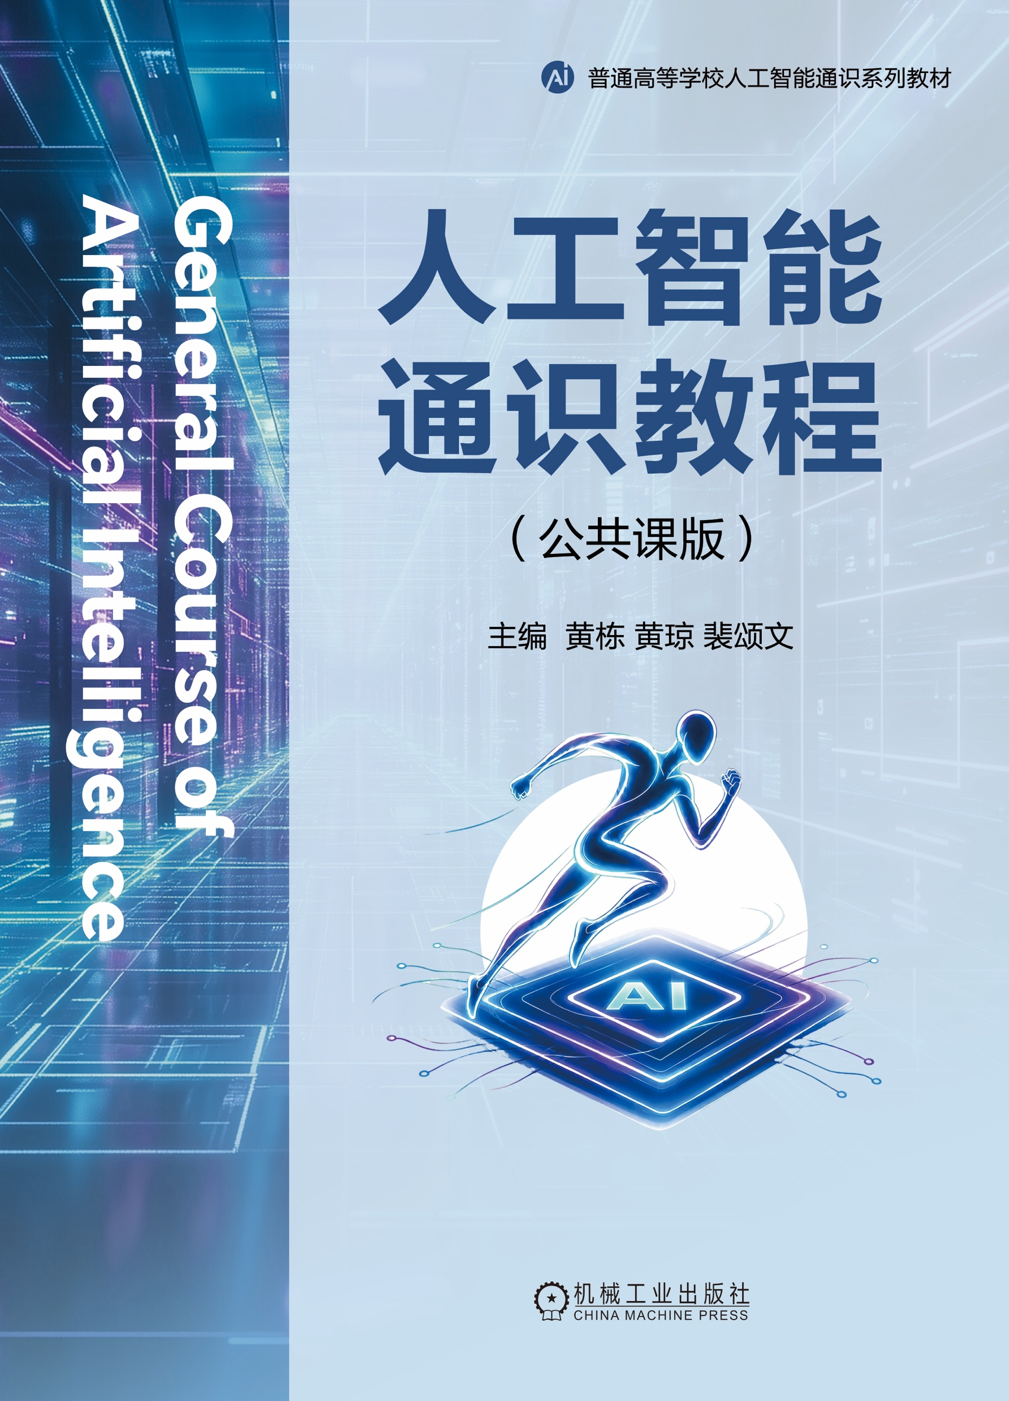
人工智能通识
第二章 智能与计算思维
任课教师：
联系方式：
2026年秋季学期
https://ai4ge.github.io/

Slide 2

课程教材
《人工智能通识（公共课版）》
机械工业出版社
主 编：黄 栋、黄 琼、裴颂文
ISBN：978-7-111-82285-1
人工智能通识教程（公共课版）主编：黄栋 等

Slide 3
智能与计算思维
第二章

Slide 4
教学目录
01
计算思维
怎样把复杂任务拆开、想清楚？
02
规则与数据
怎样把判断步骤交给机器？规则写不全时怎么办？
03
智能思维
怎样借助数据，并面对不确定的结果？
04
方法配合
怎样把规则和从数据中学习的方法一起用起来？
05
学习范式
机器获得什么信息，又怎样利用这些信息？
人工智能通识教程（公共课版）主编：黄栋 等

Slide 5
从校园生活讲起
Notes:
什么是人工智能，对于人工智能同学们有没有一些自己的理解，你眼中的人工智能是什么？

Slide 6
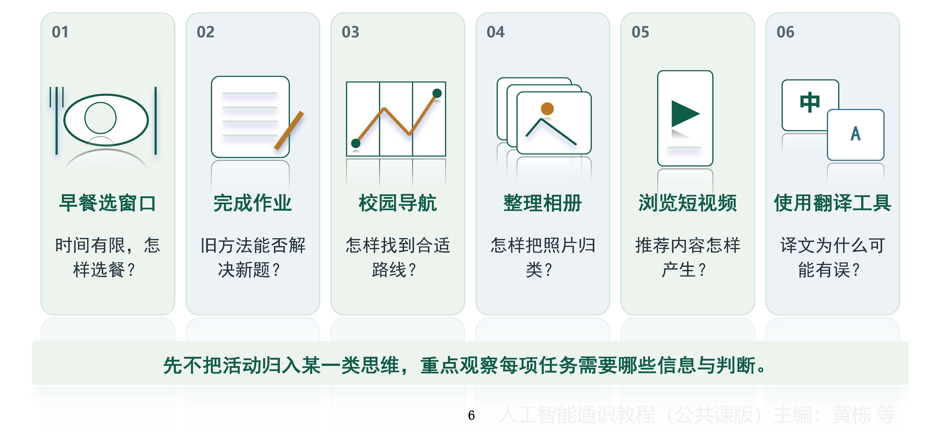
校园生活：六个熟悉的任务

Slide 7
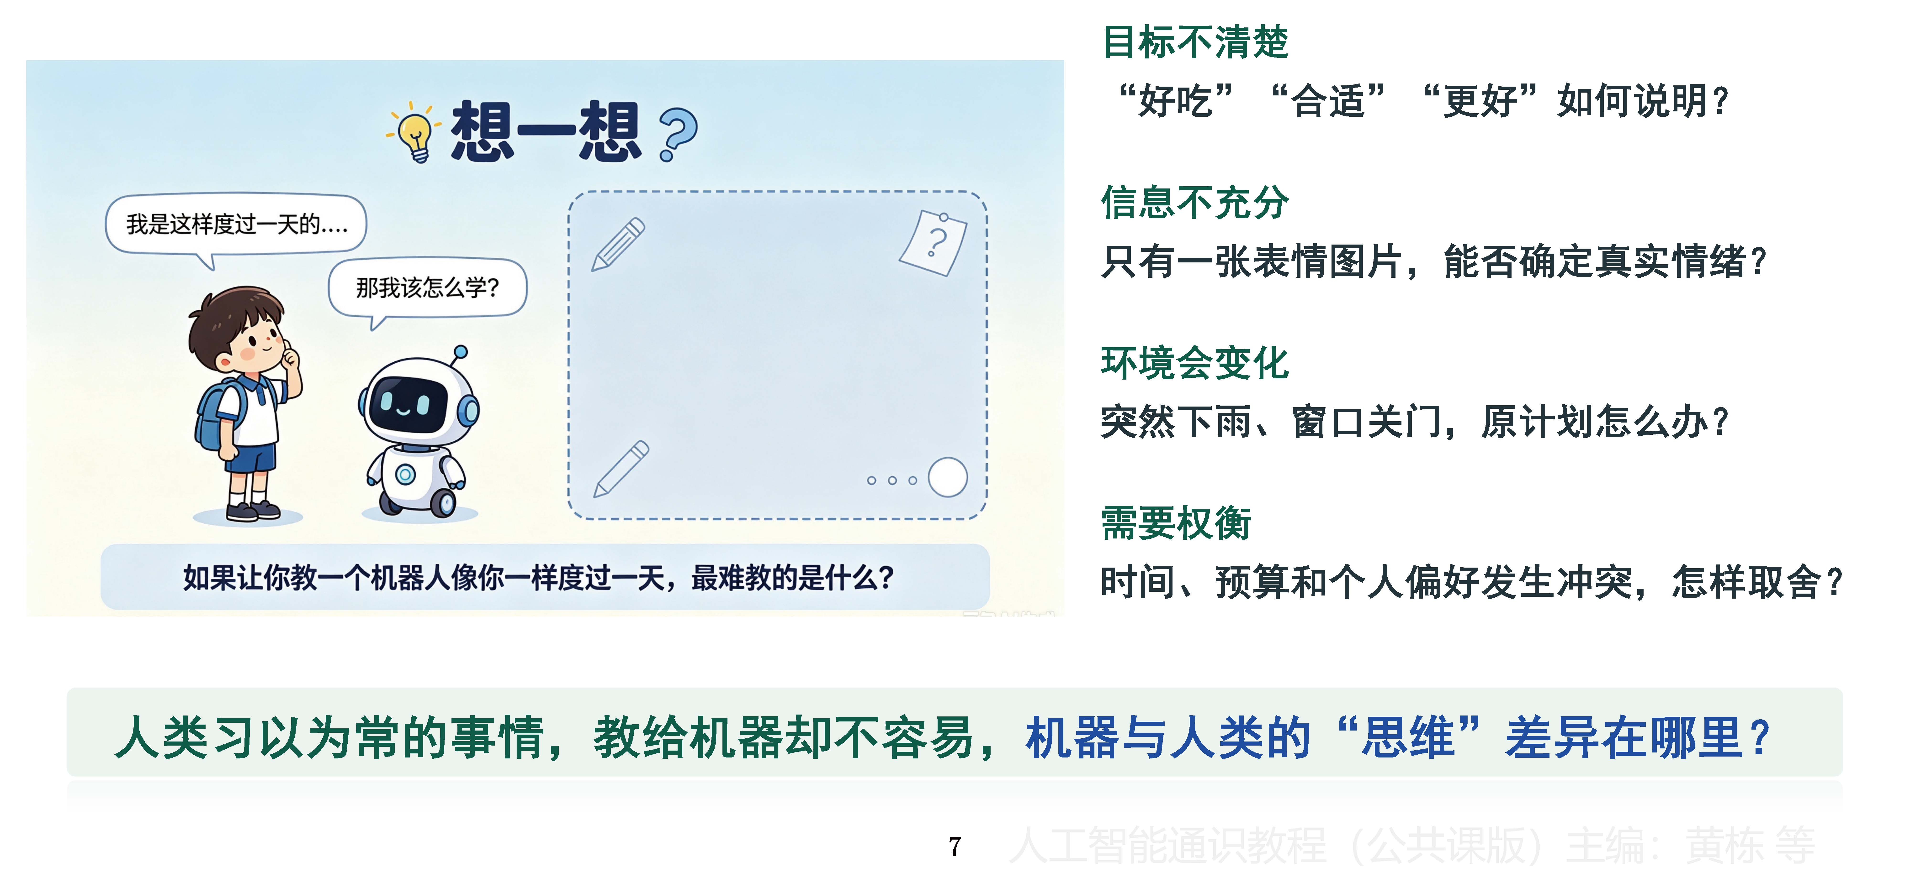
把这些任务交给机器，难在哪里？

Slide 8
带着这个问题，
我们进入到本章学习

Slide 9




本章学习目标
会拆解问题
懂规则与数据
能用分解、模式识别、抽象和算法设计分析一个生活任务。
能说明人工规则与数据学习的不同作用及各自局限。
能审慎判断
区分学习范式
理解概率、关联和反馈，不把模型输出当作必然正确的答案。
初步区分：
监督学习、无监督学习和强化学习。
学习结果：说得清思路，举得出例子，能检查结论。
人工智能通识教程（公共课版）主编：黄栋 等

Slide 10
计算思维
把问题表达清楚，把解决方案组织成可执行的形式。

Slide 11
什么是计算思维？
运用计算机科学的基础概念进行问题求解、系统设计以及人类行为理解等思维活动。
—— 周以真 (Jeannette M. Wing)，计算机科学家
1
不是简单等于“像机器一样思考”
2
也不是简单等于“会写代码”
计算思维是人解决问题的方法，不是机械地照搬指令。
明确目标、分解问题、选择表示、设计算法和检验结果，都是重要环节。
计算思维是一种思考方式：把问题想清楚，把办法（执行步骤）说清楚
编程（写代码）可以帮助实现其中的方案
人工智能通识教程（公共课版）主编：黄栋 等

Slide 12
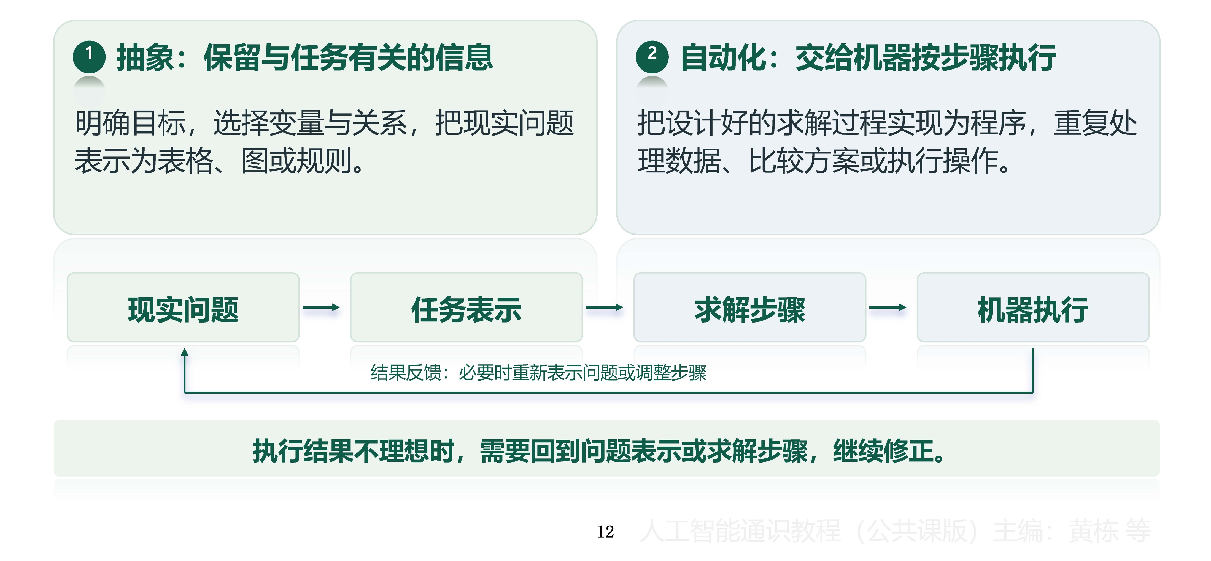
理解计算思维的两个视角：抽象与自动化

Slide 13
以小明选餐为例

Slide 14
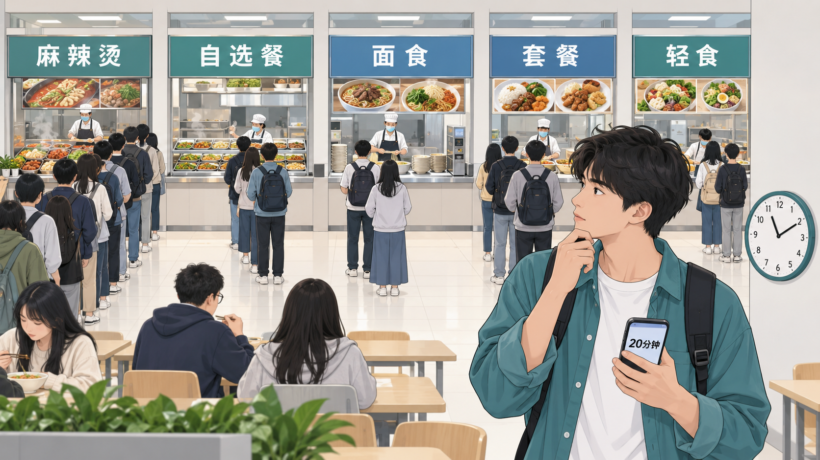
只有 20 分钟，怎样选一个合适的窗口？
小明走进食堂，20分钟内离开，他该怎么办？
20 分钟内完成
等餐和用餐
5个窗口：排队人数、出餐速度、口味和价格各不相同。
目标：花费能接受、饭菜合口味，并按时吃完。
还需要知道什么，
才能作决定？
人工智能通识教程（公共课版）主编：黄栋 等

Slide 15
步骤一：分解（拆分任务）
分解：把一个大任务拆成几个容易处理的小任务。
先回答的小问题 | 需要了解的信息
哪些窗口有饭可买？ | 供应什么，是否售完
时间来得及吗？ | 等餐多久，吃饭需要多久
口味合适吗？ | 口味、忌口等个人需要
花费能接受吗？ | 餐费，以及愿意花多少钱
把选餐问题拆开
要吃什么？
能等多久？
愿意花多少钱？
合起来检查：合口味、不超预算，并能在 20 分钟内吃完。
人工智能通识教程（公共课版）主编：黄栋 等

Slide 16
分解示例：组织一次秋游要做哪些事？
把大任务拆成可以分工、检查与衔接的小任务。
01
02
03
04
05
交通
餐饮
活动
预算
天气预案
怎么去？
几点集合？
几点返回？
在哪里吃？
有哪些饮食
需要？
玩什么？
谁负责？
要准备什么？
每项花多少？
每人承担
多少？
下雨怎么办？
何时决定？
怎样通知？
交通变化可能压缩活动时间，雨天方案可能增加费用
每项有人负责，各项安排还要互相核对
人工智能通识教程（公共课版）主编：黄栋 等

Slide 17
步骤二：模式识别（寻找相似的结构）
比较三个不同任务中的相似结构、规律和可以借用的方法。
安排旅行
策划活动
安排课程表
时间够不够？
路线怎么排？
预算怎么分？
时间够不够？
环节怎么排？
人员怎么分？
时间会冲突吗？
教室够用吗？
课程怎么排？
共同问题：时间和资源有限，怎样把事情安排得合理？
可以借用的方法：先列条件，再排顺序，最后查冲突。
人工智能通识教程（公共课版）主编：黄栋 等

Slide 18
场景不同，处理方法可以相通
把不同任务放在一起比较，看看哪些问题反复出现。
要考虑什么 | 规划旅行 | 策划活动 | 安排课程表
时间够不够 | 每天能去几个地方 | 每个环节留多久 | 每门课排在哪一时段
资源够不够 | 车票、房间和预算 | 人员、场地和物资 | 教师、教室和设备
顺序与冲突 | 先到达，再游览 | 先布置，再入场 | 同一教室不能同时上两门课
共同做法：列出条件 → 安排顺序 → 检查冲突
人工智能通识教程（公共课版）主编：黄栋 等

Slide 19
步骤三：抽象（按目标保留信息）
抽象：先确定目标，再保留与这个目标有关的信息。
01
明确要做的决定
02
保留有关信息
03
写清选择条件
为班级秋游选交通路线
参加人数
选择一条路线
出行日期
参加人数
出行日期
日期可行，
人数满足要求，
费用不超预算。
预算上限
交通费用
行程用时
可选路线
衣服颜色
手机型号
各路线的费用和用时
再比较各路线用时
与本次交通比较无关
先筛出日期、人数和预算都合适的路线，再比较行程用时。
人工智能通识教程（公共课版）主编：黄栋 等

Slide 20
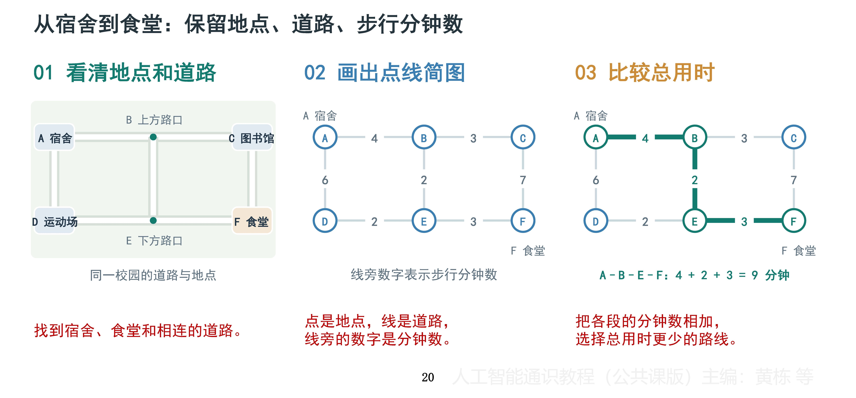
抽象示例：把校园画成一张寻路简图

Slide 21
步骤四：算法设计（写清操作步骤）
算法是为解决一类问题而设计的明确、可执行的步骤
例：按照面饼包装上的说明煮面
用三个问题检查步骤
1
准备锅、水、面饼和调料。
能结束吗？（有穷性）
2
按包装要求加水，并把水烧开。
每一步清楚吗？（确定性）
3
放入面饼，按包装要求计时煮制。
条件允许执行吗？（可行性）
4
按包装要求加入调料，
完成后关火、盛出。
“煮到差不多”够清楚吗？可以用什么说明代替？
人工智能通识教程（公共课版）主编：黄栋 等

Slide 22
步骤四：算法设计（写清操作步骤）
算法是为解决一类问题而设计的明确、可执行的步骤
回到小明选餐的例子
01 输入
各窗口的价格、预计耗时与口味信息。
02 筛选
去掉超预算、超时或不符合饮食需求的选项。
03 比较
按既定标准选择；出现并列时采用约定规则。
04 输出与检查
给出选项；若没有可选项，调整要求或另寻方案。
人工智能通识教程（公共课版）主编：黄栋 等

Slide 23
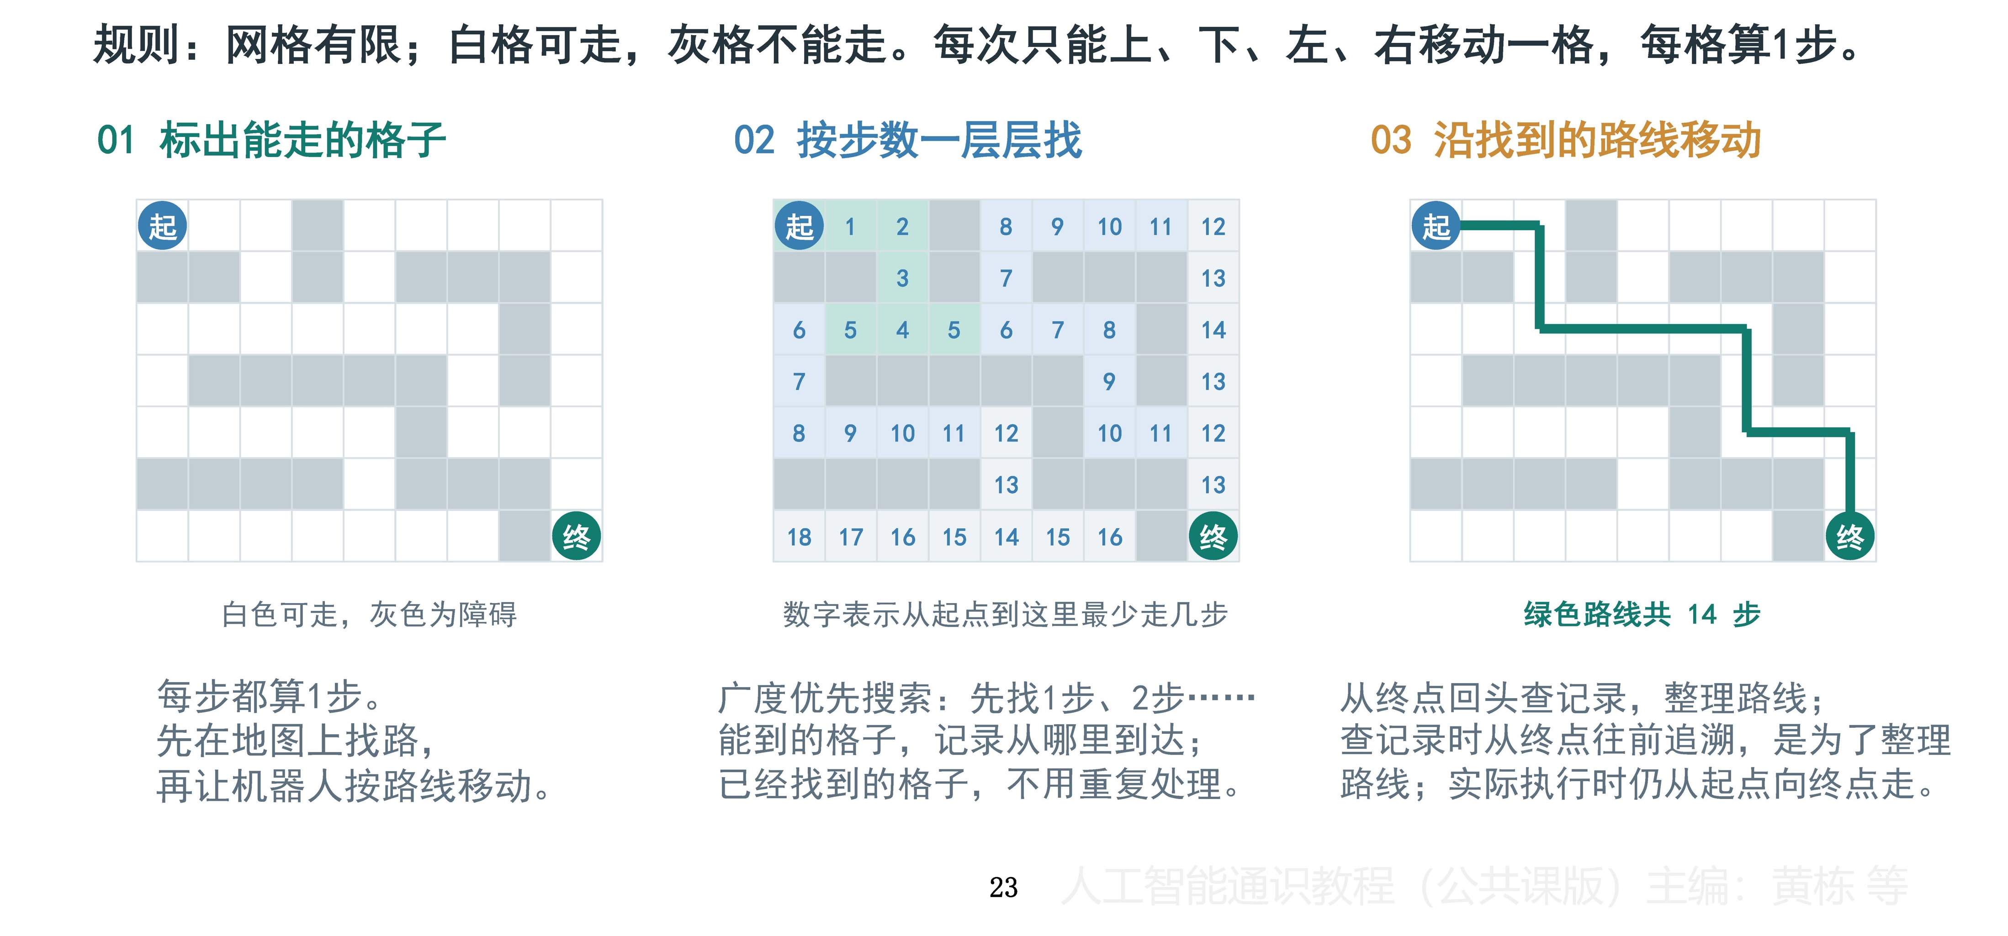
算法设计示例：
为机器人寻找最短路线
拓展了解，不要求掌握

Slide 24
计算思维的四个常用环节
1
分解 (Decomposition)
2
模式识别 (Pattern Recognition)
把问题拆成可处理的子任务。
发现可借鉴的结构与方法。
评估与修正
4
设计算法 (Algorithm)
3
抽象 (Abstraction)
形成明确、可执行的步骤。
围绕目标建立合适的表示。
人工智能通识教程（公共课版）主编：黄栋 等

Slide 25
智能思维
借助数据发现规律，在不确定性中判断，并依据反馈修正。

Slide 26
当人工规则难以写全时
例如，判断一张图像中是否有猫：怎样写出适用于所有图片的规则？
清晰正面
部分遮挡
光照较暗
下半部遮挡
外观变化示意；不是实际训练图像
外观会变化
少量条件不充分
另一种思路？数据驱动
姿态、光照、背景与遮挡会改变可见信息。
“尖耳朵”“有胡须”并非每张图片都清晰可见。
利用标注样本训练模型，并在未参与训练的图像上检查效果。
人工智能通识教程（公共课版）主编：黄栋 等

Slide 27


规则驱动与数据驱动
下一章将进一步介绍
规则驱动：人为给定规则
人依据知识或业务要求制定规则；程序根据规则处理输入。
输入数据
人工规则
处理结果
数据驱动：从样本中学习规律
确定任务和评价标准，选择数据与模型，通过训练获得可用于预测的规律。
样本与目标
训练得到模型
新数据上的预测
人工智能通识教程（公共课版）主编：黄栋 等

Slide 28
数据在模型学习中发挥什么作用？
1
提供样本
2
支持检验
3
形成反馈
用具有代表性的数据描述任务；质量和覆盖范围很重要。
用未参与训练的数据检查效果，识别误差与适用边界。
在合规前提下收集新数据，经分析与评估决定是否更新。
数据更多不一定更好；是否相关、是否可靠、是否适合当前任务更重要。
人工智能通识教程（公共课版）主编：黄栋 等

Slide 29
智能思维的特征之一：概率性思维
面对信息不完整的任务，除了给出判断，还要关注发生的可能性。
例：降雨概率70%
示例：某地明日指定时段降雨
需先明确地点与预报时段；70%不表示一定降雨。
70%
怎样理解？
它表示所定义降雨事件的发生可能性，不是下雨时长占70%。
表示事件的发生可能性
不是降雨时间所占的比例
怎样决策？
结合误判的后果作选择；是否带伞还取决于携带成本和淋雨风险。
人工智能通识教程（公共课版）主编：黄栋 等

Slide 30
智能思维的特征之二：关联性逻辑
先找出买了咖啡的 4 笔订单，再看其中有几笔同时买了滤纸。
6 笔购物记录
只看买了咖啡的 4 笔订单
订单 | 购买的商品
1 | 咖啡、滤纸
2 | 咖啡、滤纸
3 | 咖啡、滤纸
4 | 咖啡
5 | 茶叶
6 | 牛奶
买了咖啡
其中 3 笔还买了滤纸
3 / 4
1
2
3
4
订单 1、2、3、4
75%
分母是买咖啡的 4 笔，不是全部 6 笔。
经常一起买，可以作推荐线索；但关联不等于因果，购买原因还需更多证据。
人工智能通识教程（公共课版）主编：黄栋 等

Slide 31
智能思维的特征之三：自适应演化
收集反馈
查找原因
训练或调整
检查新结果
哪些结果合适？
哪些结果出了错？
数据、模型或任务要求哪里需要调整？
重新训练模型，
或调整相关做法。
用另一批数据
检查效果。
有些系统定期更新，有些可在使用中更新（在线学习）。
是否更新、何时更新，取决于系统设计。
人工智能通识教程（公共课版）主编：黄栋 等

Slide 32
计算思维与智能思维
维度
计算思维：组织求解过程
智能思维：数据支持判断
关注问题
怎样组织问题、表达方案？
怎样利用数据、概率与反馈？
常用方法
分解、表示、算法、测试。
数据学习、概率判断、反馈评估。
检查重点
步骤正确吗？资源合适吗？
数据可靠吗？新情境下有效吗？
共同要求
明确目标、选择表示、检查结果。
明确目标、选择表示、检查结果。
计算思维也可以处理不确定性；学习模型也依赖计算思维来设计与实现。
人工智能通识教程（公共课版）主编：黄栋 等

Slide 33
不是二选一，可同时发挥作用
以导航为例：清楚的求解过程，与基于数据的估计可以同时发挥作用。
1
组织问题
2
利用数据
3
共同检验
明确起终点、时间目标和通行限制，把道路表示为路网。
依据历史和实时信息估计路段耗时，并关注估计误差。
计算候选路线，比较效果；路况变化后再评估和调整。
问题表示
数据估计
求解与检验
从“把问题说清楚”到“用证据改进判断”，两种思维可以贯穿同一个过程。
人工智能通识教程（公共课版）主编：黄栋 等

Slide 34
学习范式
机器从哪里得到“学得好不好”的信号？

Slide 35
几类典型的学习范式
下一章将进一步介绍
监督学习
无监督学习
强化学习
猫
狗
智能体
动作
观察
奖励
猫
狗
环境
颜色仅表示形成的分组
有标签样本 → 学习预测。
例：用标注了“猫/狗”的图像学习分类。
无标签数据 → 发现结构。
例：按相似性把相册中的照片分组。
行动与奖励反馈 → 学习策略。
例：在模拟迷宫中尝试行动，改善累计回报。
并非只有这三类：介于监督学习和无监督学习之间，还有半监督学习。
人工智能通识教程（公共课版）主编：黄栋 等

Slide 36

本章小结
计算思维：围绕目标分解问题、发现模式、选择表示并设计算法。
智能思维：借助数据发现规律，用概率表达不确定性，并根据反馈修正。
学习范式：以什么信号引导模型学习？标签，还是行动后的奖励反馈。
人工智能通识教程（公共课版）主编：黄栋 等
Notes:
、

Slide 37
下一章预览
带着三个问题进入机器学习
1
模型
2
学习准则
3
优化算法
用什么样的函数或结构表达规律？
怎样判断模型学得好不好？
怎样根据数据与目标调整模型参数？
延伸思考：模型对见过的样本（训练样本）有效，是否就意味着能处理未见过的新样本？
人工智能通识教程（公共课版）主编：黄栋 等
Notes:
、

Slide 38
谢谢！
https://ai4ge.github.io/

